Slide 1
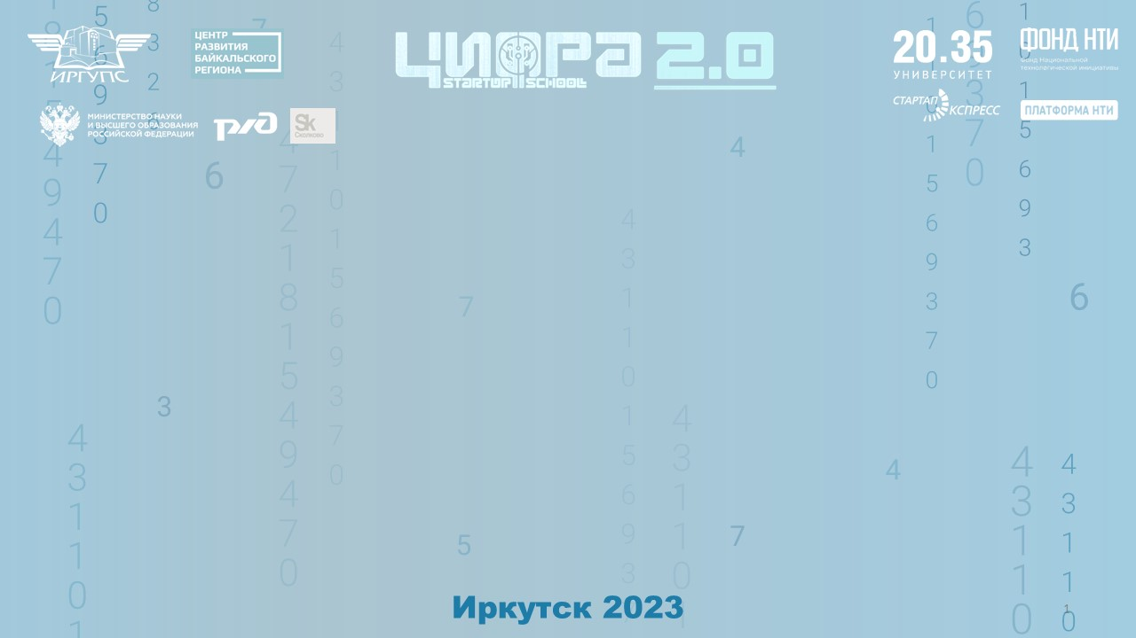
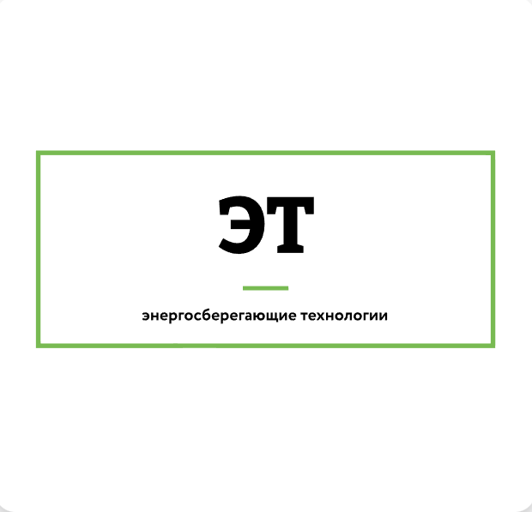
Название проекта:
Разработка и изготовление стенда для исследования энергетической эффективности полупроводникового преобразователя
Команда проекта:
Зарубин А.Д., Ануфриев И.О., Переверзев С.Ю., Плешко А.А.

Slide 2
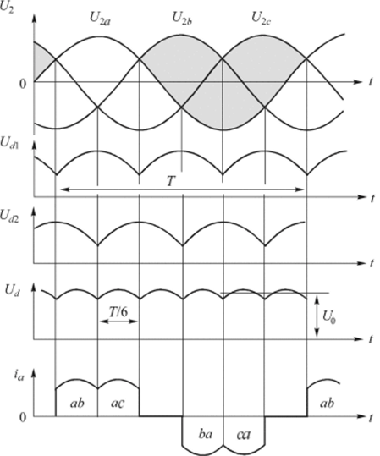
Проблема
    Потери электроэнергии со стороны поставщика;
    Уменьшение возмущения чувствительных нагрузок из-за их питания искаженным напряжением;
    Наличие междуфазных коротких замыканий во время коммутации полупроводникового оборудования;
    Неполное использования электрического потенциала питающей сети.

Slide 3
Решение
    Энергосберегающее преобразование трехфазного переменного напряжения в постоянное.
    Достигается полное и непрерывное использование напряжения системы электроснабжения для выполнения работы.
    Повышение электромагнитной совместимости преобразователя с системой электроснабжения.
    Получен патент на изобретение - № 2784926.

Slide 4
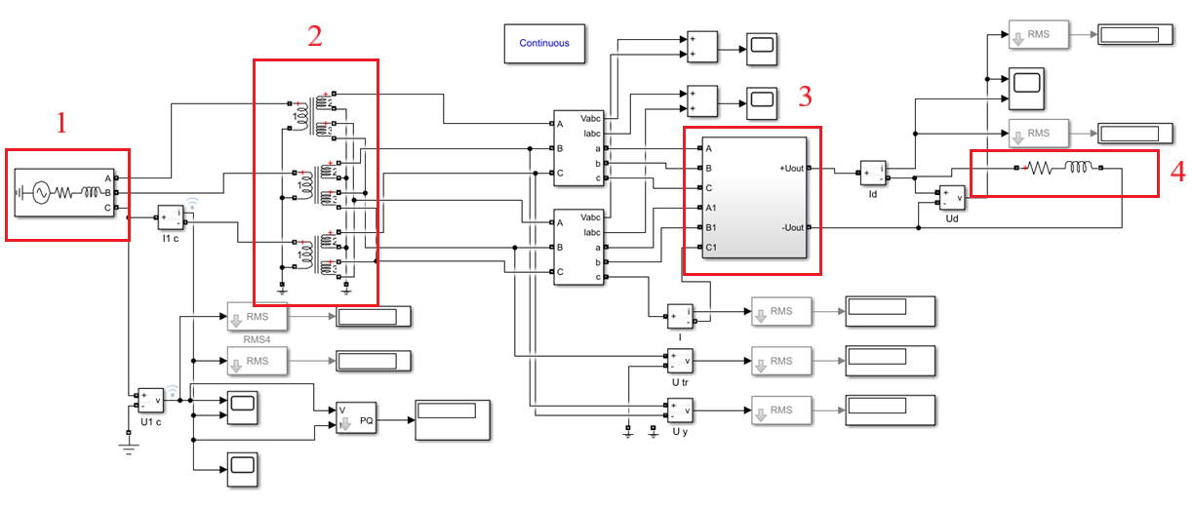
Схема устройства

Slide 5
Рынок
    Предприятия металлургии, химической промышленности. Зарядные станции для электрокаров, аккумуляторных батарей. Блоки питания для бытовой техники. Использование преобразования электроэнергии в системах транспортной инфрастуктуры.
TAM 250 000 000 руб.
SAM 75 000 000 руб.
SOM 22 500 000 руб.

Slide 6
Конкуренты и ваши преимущества
Параметр | Создаваемый продукт | Основные конкуренты
Наименование | «Выпрямитель» | «СТРАТ-100ВГ-IP65» | «ТВН-3-315-IP41» | «ИПС-6000-380/110B-60A F»
Возможность регулирования | + | + | + | +
Стабилизация выходного напряжения, % | 1% | +-1% | 2% | +-1%
Стабилизация выходного тока, % | 1% | +-1% | 2% | +-1%
Стоимость (ср.) | 130 000 | 150 000 | 151 700 | 201 828
Страна-производитель | Россия | Россия | Россия | Россия

Slide 7
Бизнес-модель «Lean canvas»
2. Проблема и существующие альтернативы Использование энергосберегающих технологий, необходимость повышения энергетической эффективности системы, уменьшение издержек предприятия. | 4. Решение Снижение потерь электроэнергии, повышение качества электроэнергии, обеспечение плавного регулирования нагрузки | 3. Ценностные предложения Новая технология построения выпрямительной установки, комплексное решение существующих проблем энергетики Характеристики Регистрация новых изобретений, основанных на предлагаемой теории Повышение всех показателей системы Возможность предварительного моделирования с учетом существующих параметров Ведется разработка физической модели предлагаемого устройства Значительная экономия средств на расходы потери электроэнергии Отечественные заводы-изготовители комплектующих Универсальность применения в зависимости от поставленных задач | 9. Скрытое преимущество Использование нового подхода к управлению преобразовательной техникой, не использующийся ни в России, ни за рубежом | 1. Сегменты клиентов Электросетевой рынок, с перспективой на выход в производственные комплексы различных направлений Узкая ниша Сегментированный рынок
 | 8. Ключевые ресурсы Необходимость сотрудничества с заводами-изготовителями специализированной преобразовательной техники, значительные финансовые вложения
 |  |  | 5. Каналы Прямое сотрудничество, участие в различных выставках, форумах, конференциях и конкурсах
7. Структура издержек Создание полноценного образца устройства, расходы на оценку правильности его работы, лицензирование, оценка адекватности разработки, вовлечение в работу других служб |  | 6. Потоки доходов Продажа выпрямительной установки, предоставление права использование технологии для изготовления аппаратуры, подготовка технических решений для определенных задач

Slide 8
Текущие результаты
    Для расчетов применяется математическая модель, корректность работы которой была подтверждена с помощью сравнения полученных данных с широко применяемыми программными комплексами.
    Был получен патент на изобретение «Способ распределения, суммирования и регулирования мощности потоков электрической энергии при преобразовании трехфазного напряжения в постоянное».
    Ведется работа над созданием экспериментальной физической модели, для сравнения ее работы с математической моделью.
    В долгосрочной перспективе идет речь о создании полноценного образца выпрямительной установки и ее апробация.

Slide 9
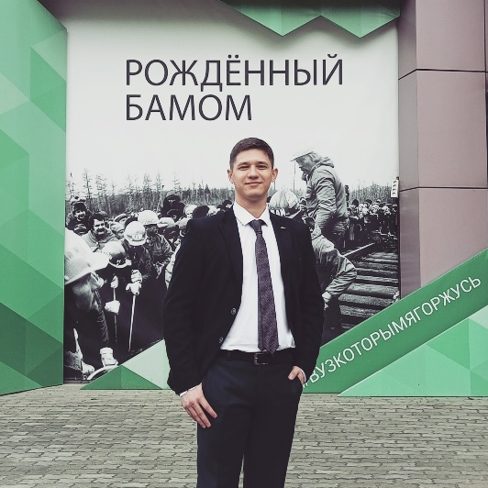

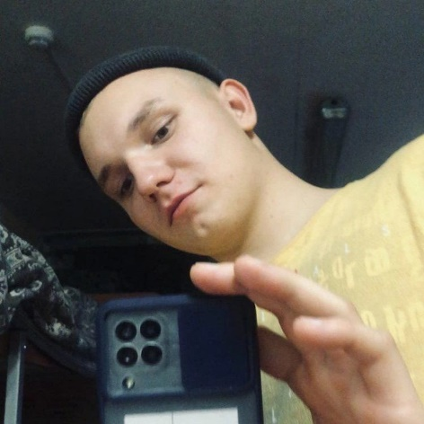
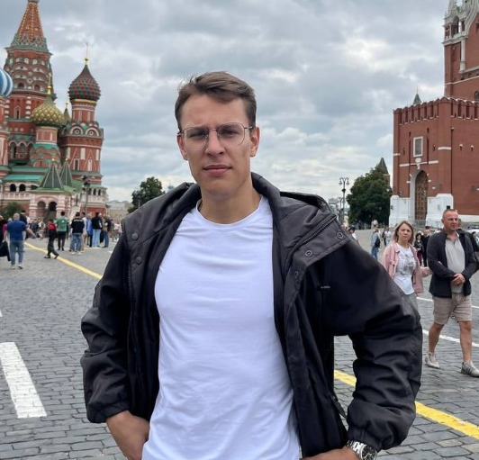
Команда
Зарубин Андрей Денисович– лидер проекта
Плешко Артем Андреевич– ответственный за презентацию проекта
Ануфриев Иван Олегович – инженер-тестировщик
Переверзев Семен Юрьевич – ответственный за коммерческие связи

Slide 10
    Разработка и изготовление стенда для исследования энергетической эффективности полупроводникового преобразователя
    Повышение энергоэффективности полупроводникового преобразователя на основе 12 пульсовой мостовой схемы выпрямления
    Зарубин Андрей Денисович
    т: 8-924-622-31-57; email: amashi9191@gmail.com

